Slide 1
드론 자율비행 교육 과정
2019년 07월 24일
이왕헌
한세대학교 일반대학원
IT융합전자*지능로봇공학과

Slide 2
자율 비행 연구
연구 목적 및 개요

Slide 3
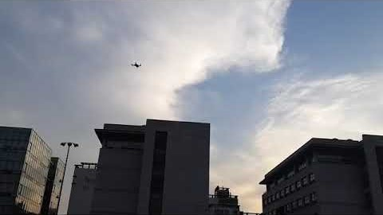

지능형 드론 교육 과정 목적
자율 비행 이론의 이해
드론 수학
드론 물리학
드론 항공 역학
2019년 1학기 연구 실적
드론 제작
Ground Control Station 비행
파이슨 자율 비행 프로그래밍
2019년 2학기 연구 계획
비시계(非視界) 자율 비행
물체 인식
물체 회피
숲속 자율 비행

Slide 4
지능형 드론 교육 과정
학기 | 교과 | 교육 내용 | 학기 | 교과 | 교육 내용
1-1 | 드론 개요 | 드론의 역사 드론의 구성품 이해 시뮬레이터 제어 실습 | 1-2 | 드론 항공 역학 | 드론 수학/물리학 기초 드론 동력학 리모트 컨트롤러 실습
 | 드론의 구조 | 드론 H/W 아키텍쳐 이해 드론 S/W 아키텍쳐 이해 드론 조립 실습 |  | 드론 센서 이해 | 드론 펌웨어 이해 센서 데이터 읽기 실습 펌웨어 로그 분석 실습
2-1 | 계획 경로 비행 | 드론 통신 프로토콜 이해 드론 센서 캘리브레이션 GroundControl 경로 비행 실습 | 2-2 | 드론 자율 비행 | 장해 물체 회피 PX4 기반 자율 비행 실습
 | 계획 경로 비행 | 드론 펌웨어 최적화 GroundControl 경로 비행 실습 |  | 드론 자율 비행 | 목표 물체 자동 인식 PX4 기반 자율 비행 실습

Slide 5
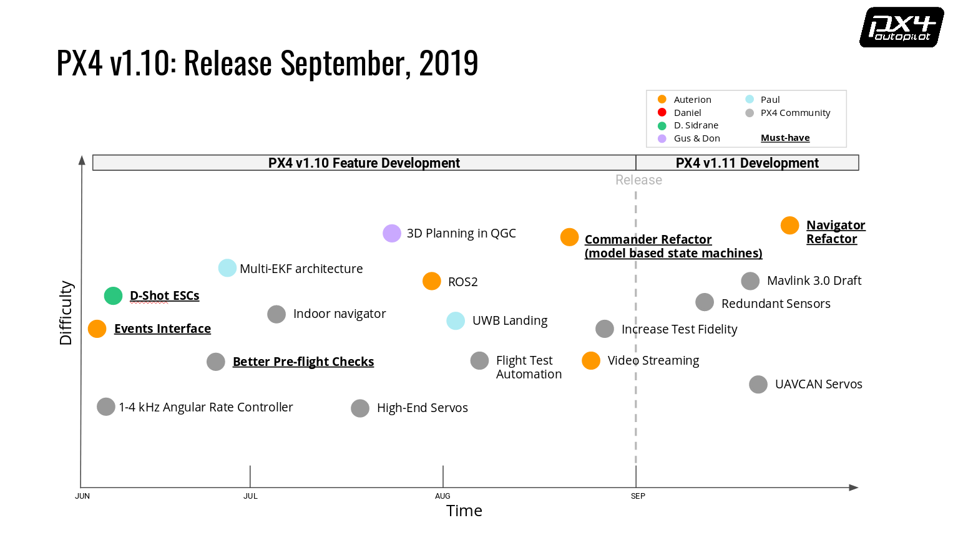
자율 비행 기술의 발전 추이

Slide 6
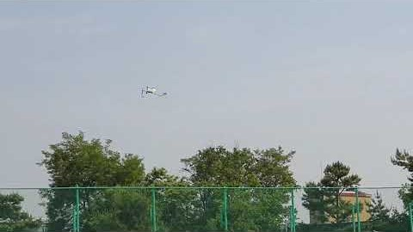
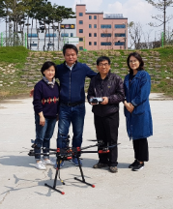
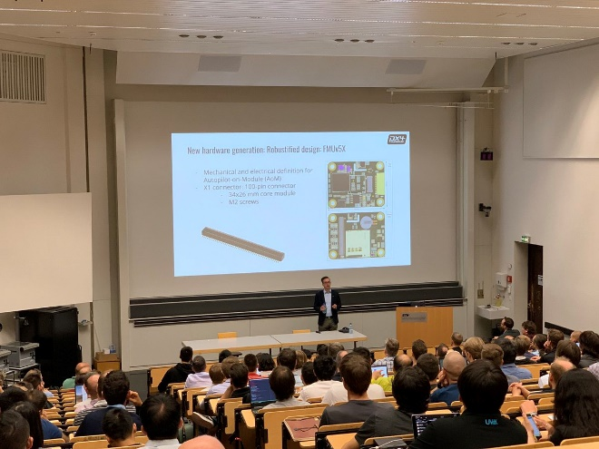
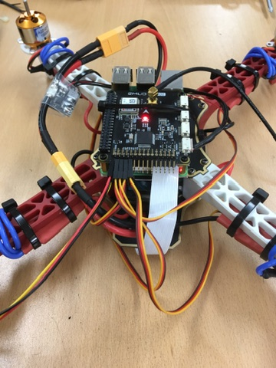
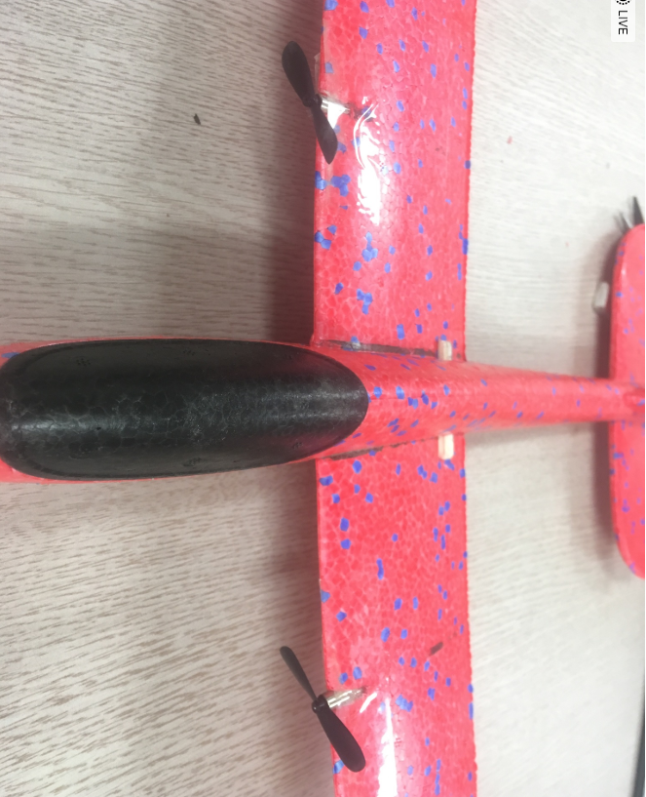
한세대학교 자율 비행 역사
2018년 겨울 VTOL 멘토링 과정
2019년 3월 PX4 교육
2019년 4월 T960 드론 추락
2019년 5월 스티로품 비행기 조립 비행
2019년 6월 모터 동력기 이륙 비행
2019년 6월 비밥2 드론 자율 비행 성공
2019년 6월 취리히 PX4 Developer Summit 참석
2019년 7월 F330 드론 조립 및 비행

Slide 7
자율 비행 실험
실험 동영상

Slide 8
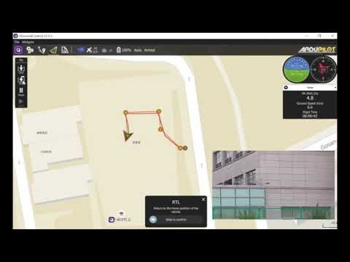
실험 동영상
Navio2 + F330 드론 경로 비행

Slide 9
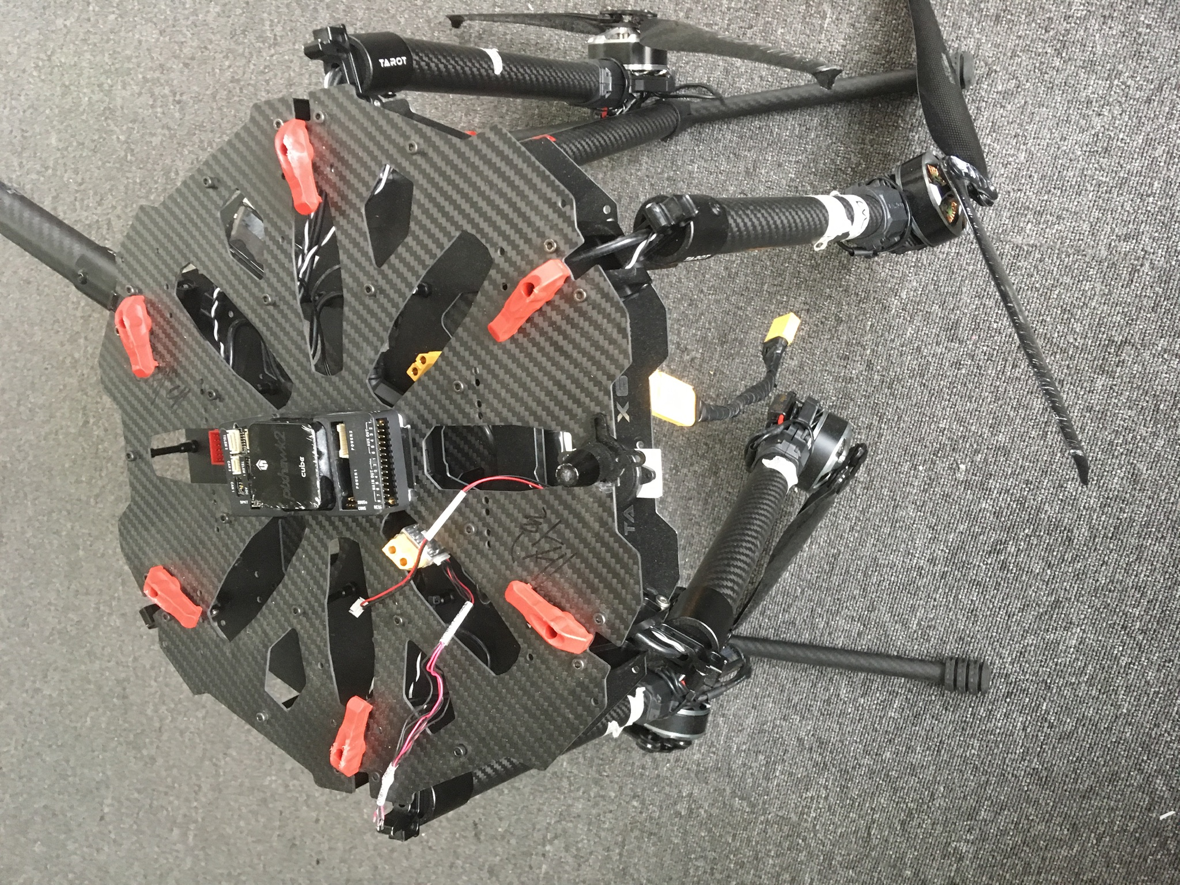
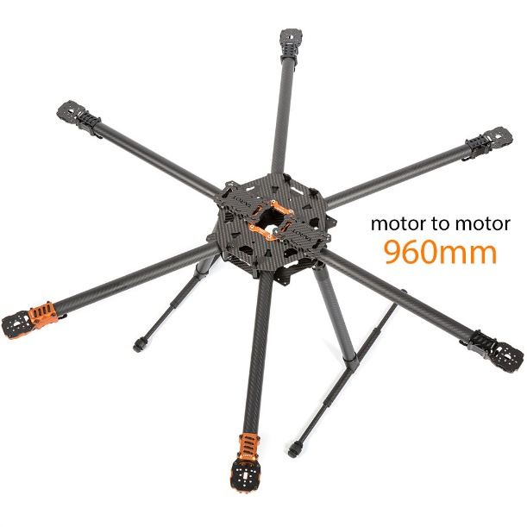
드론 실험 1
타롯 T960 드론 추락
Payload : 3Kg

Slide 10
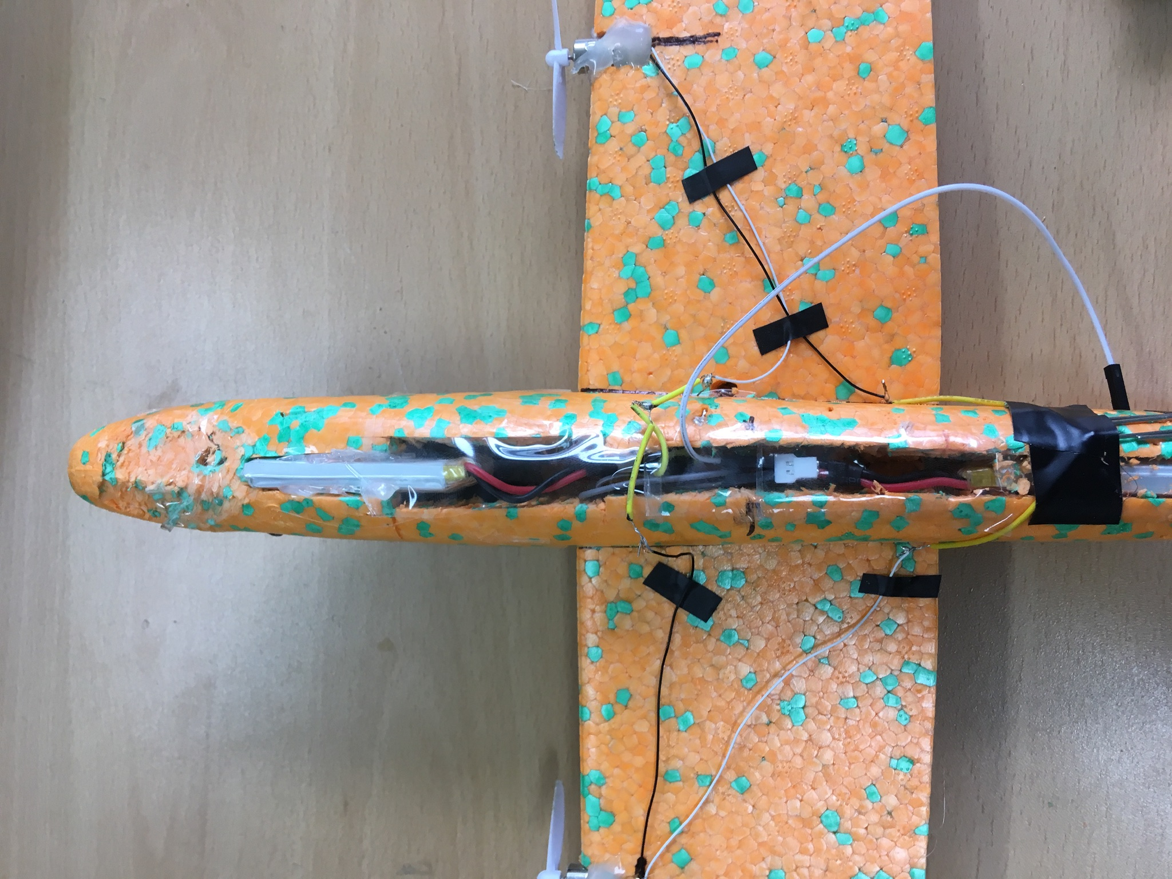
드론 실험 : 스티로폼 비행기

Slide 11
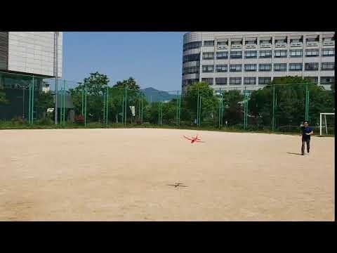
드론 실험 : 스티로폼 비행기

Slide 12
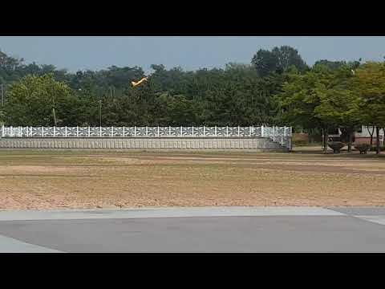
드론 실험 : 스티로폼 비행기 2
안산 호수 공원 / 스티로폼 RC 비행 실험

Slide 13
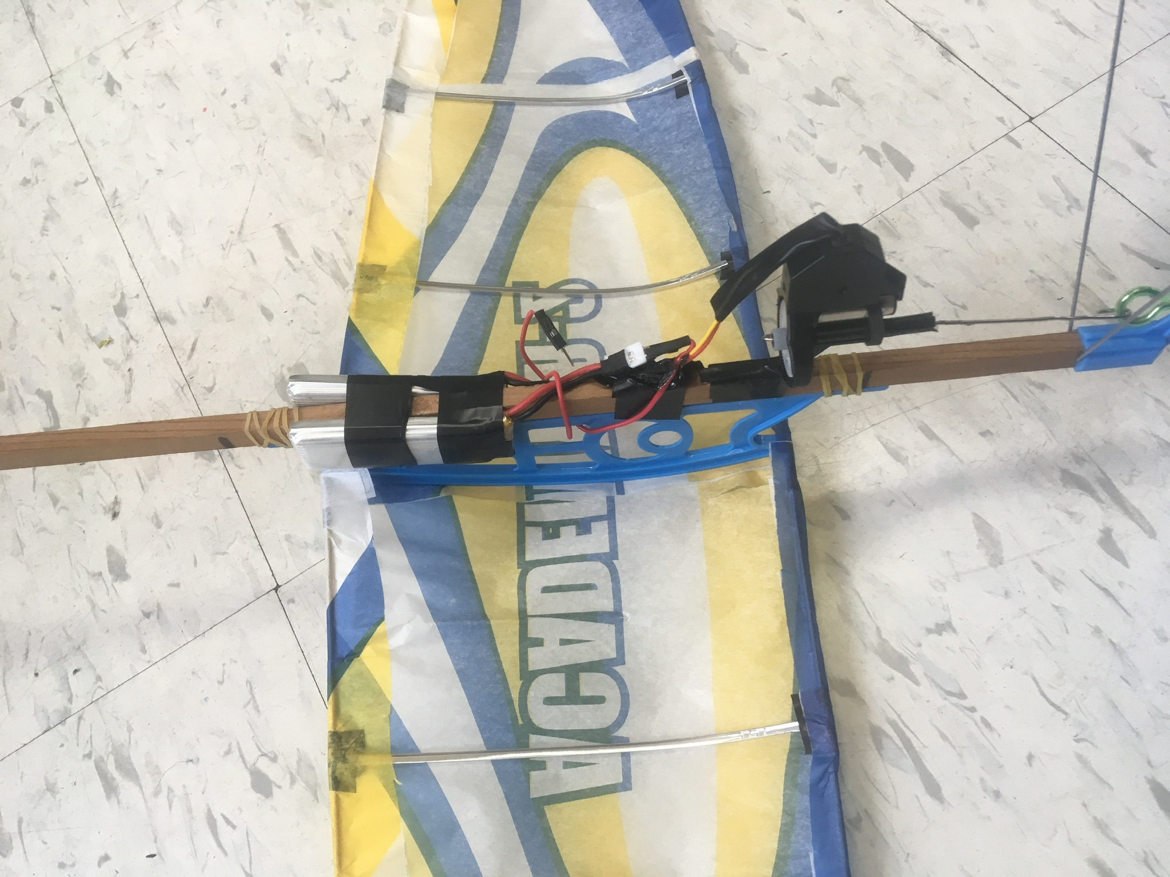
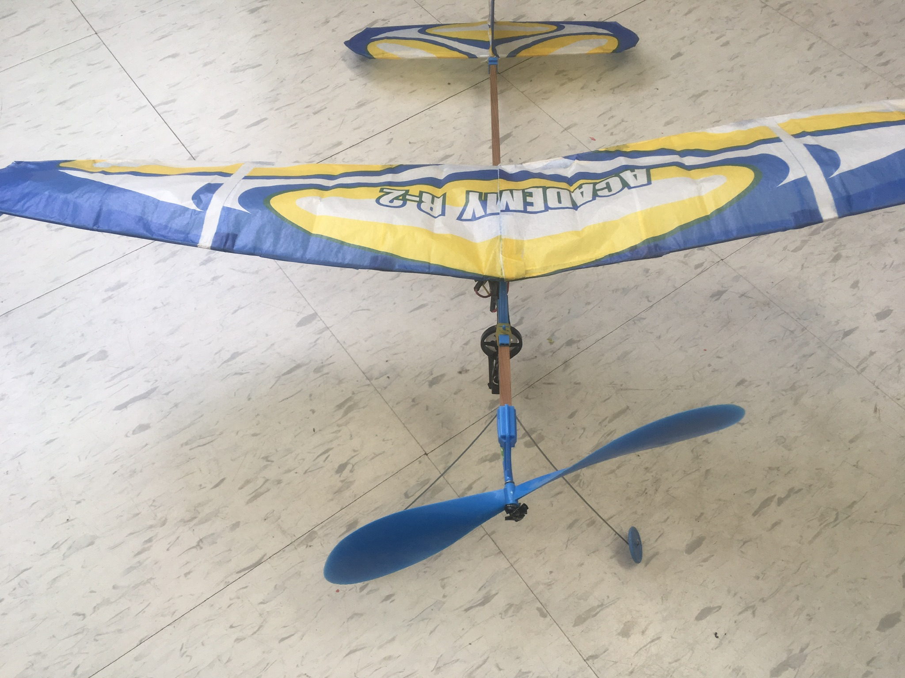
드론 실험 : 동력 글라이더

Slide 14
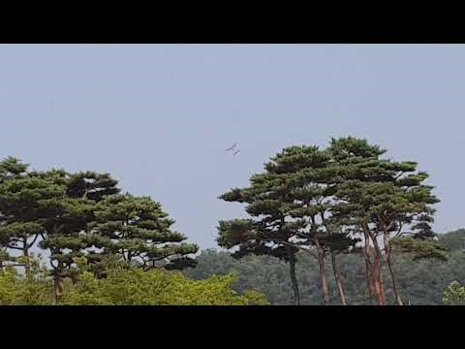
드론 실험 : 동력 글라이더
안산 호수 공원 / 동력 글라이더 비행 실험

Slide 15
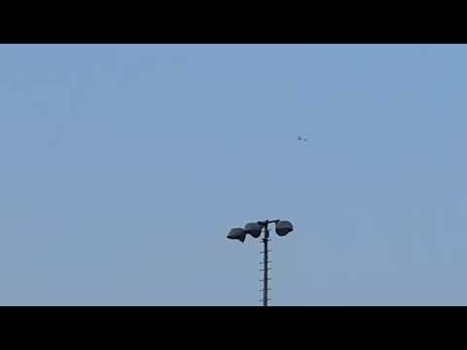
드론 실험 : 동력 글라이더 1

Slide 16
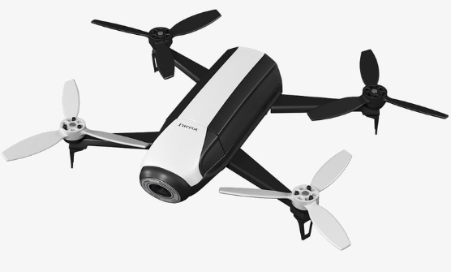
드론 실험 : Bebop2

Slide 17
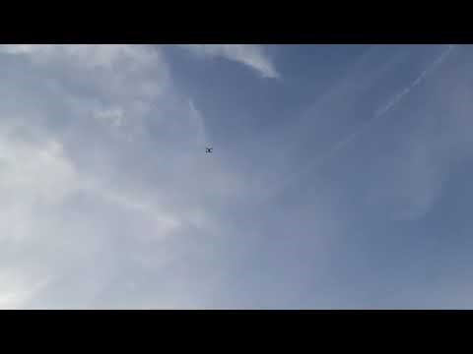
드론 실험 : Bebop2

Slide 18
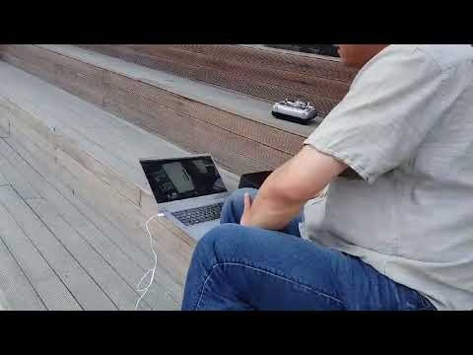
비밥 프레임 드론 텀블링

Slide 19
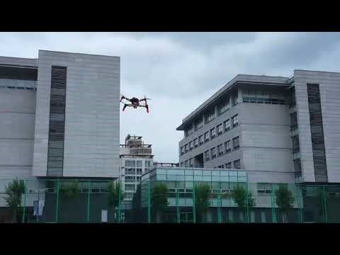
비밥 프레임 드론 모터 불안정

Slide 20
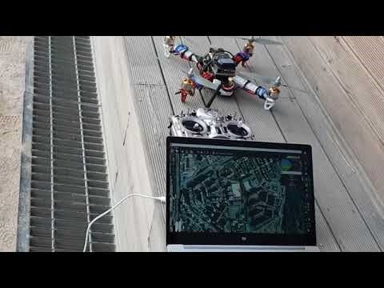
나비오 2 + F300 기체 + QGC + arducopter

Slide 21
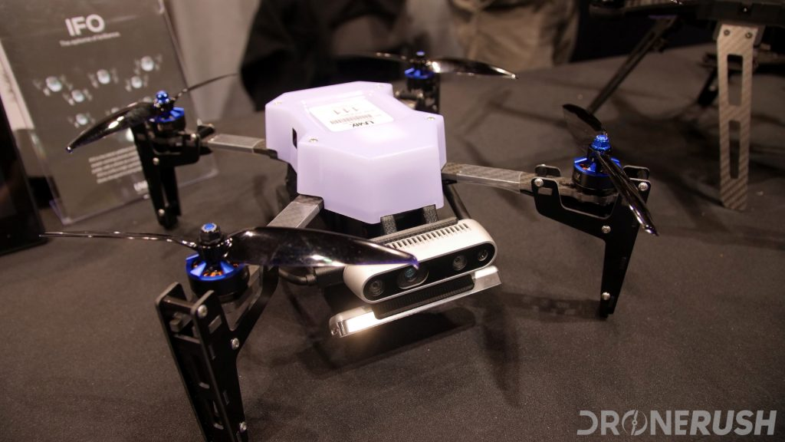
한세대학교 자율비행 연구 목표
실용적 AirFrame 개발
저비용( < 10만원)
재사용성
안정성(사고시 무재해)
중성능
표준 AirFrame 개발

Slide 22
끝.

